Slide 1
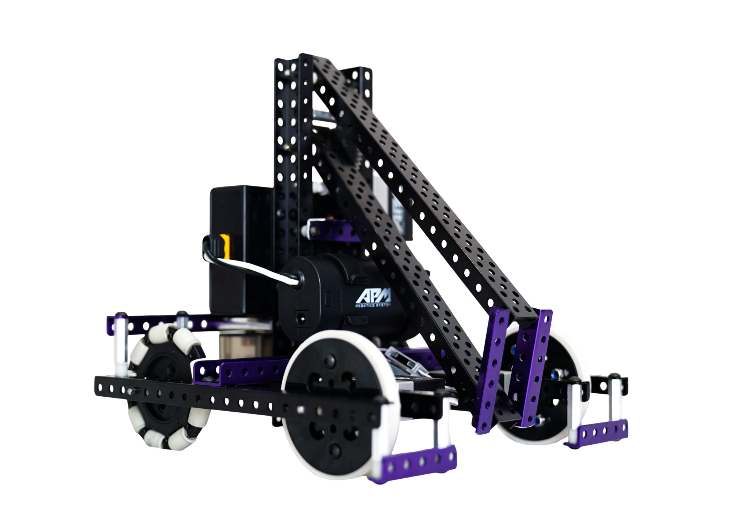


炫彩魔法广告牌
APM Robotics Exploration
APM ROBOTICS SYSTEM
APM 系列课程体系 AI × Robotics × Engineering

Slide 2
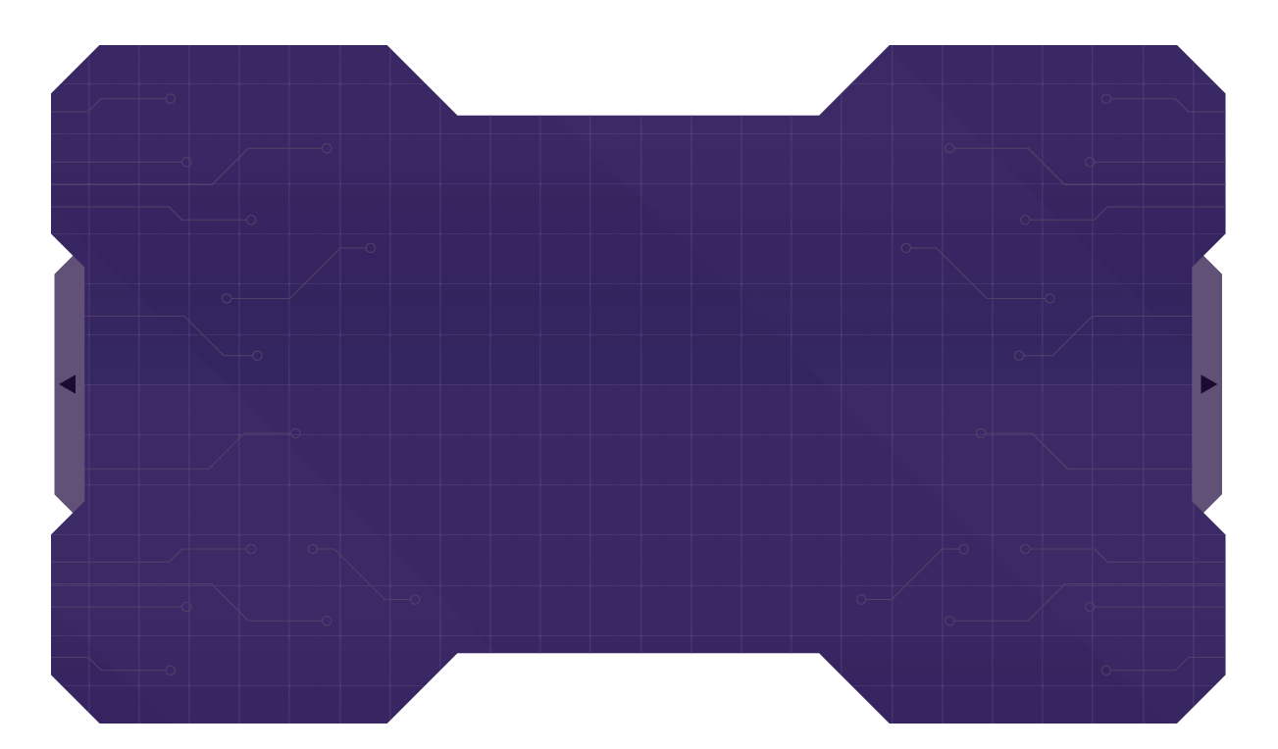
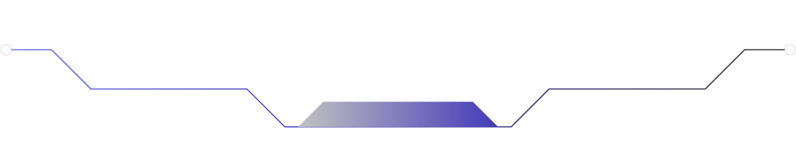

课程目标
学习马达垂直固定方法；
学习编程设置单电机正转反转指定时间；
设计马达正转+反转 实现广告牌上涂鸦；

Slide 3
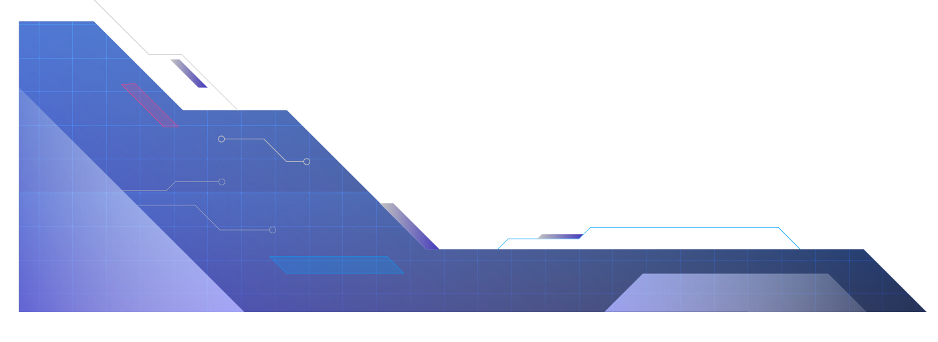

课程目录
情景导入
学习新知
模型搭建
程序设计
成果展示

Slide 4


Slide 5
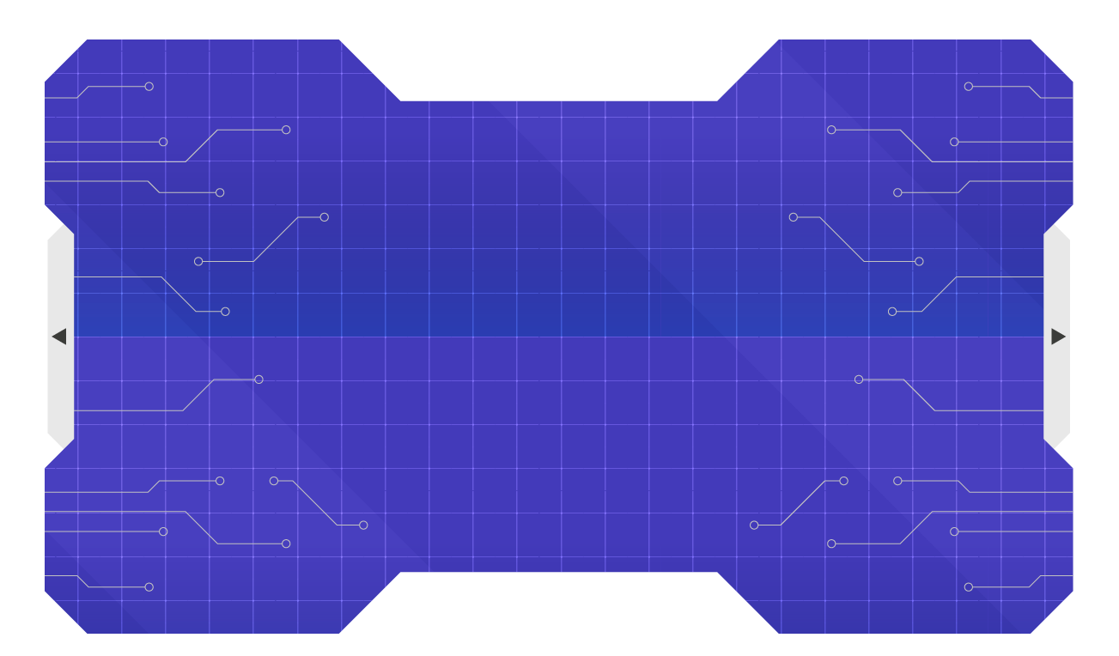

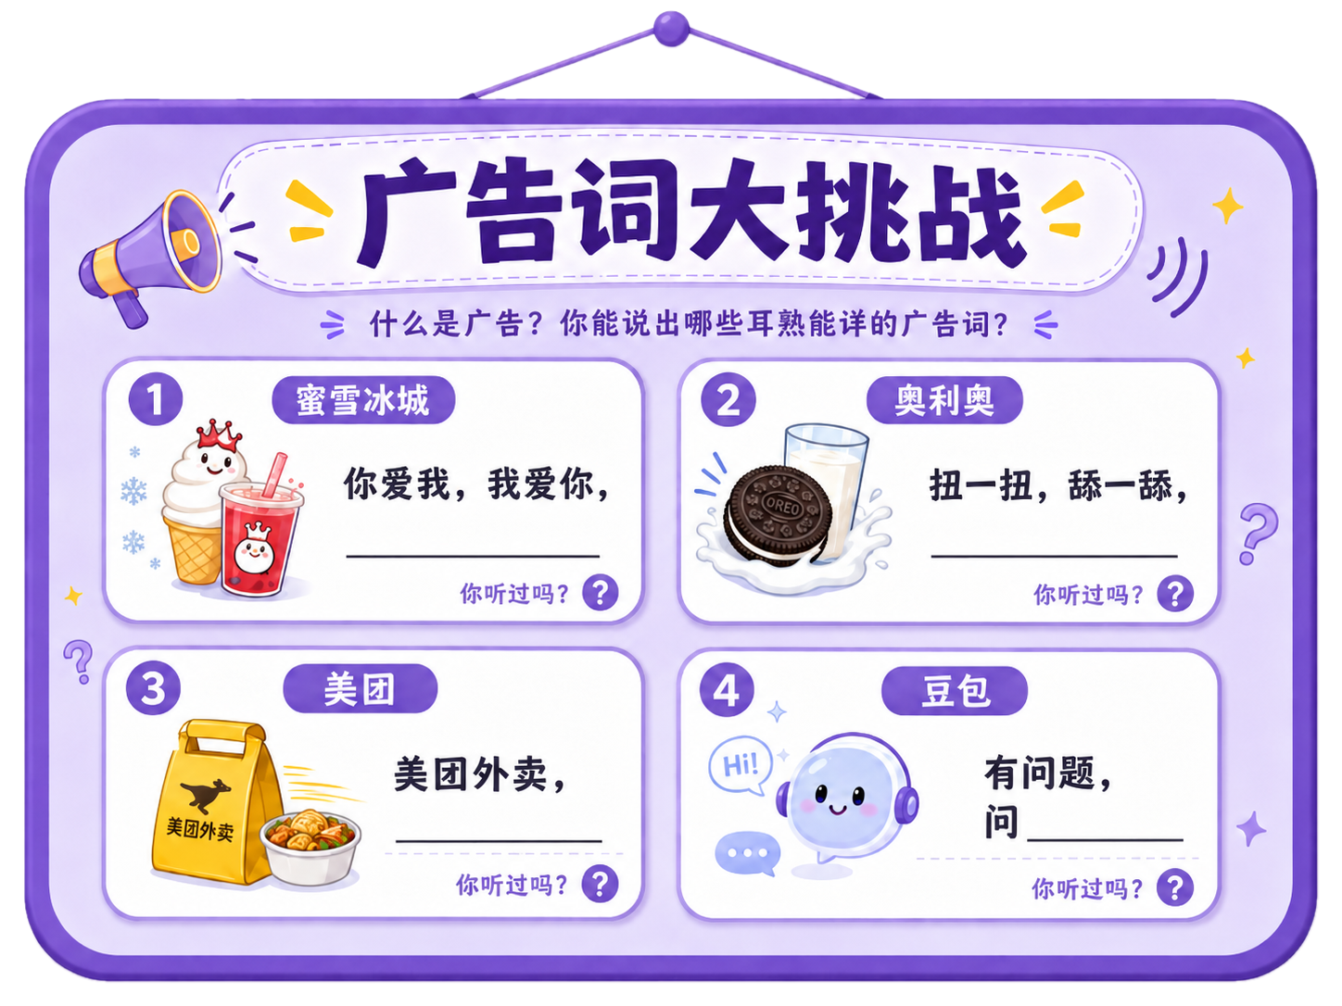


什么是广告？你能说出哪些耳熟能详的广告词？

Slide 6
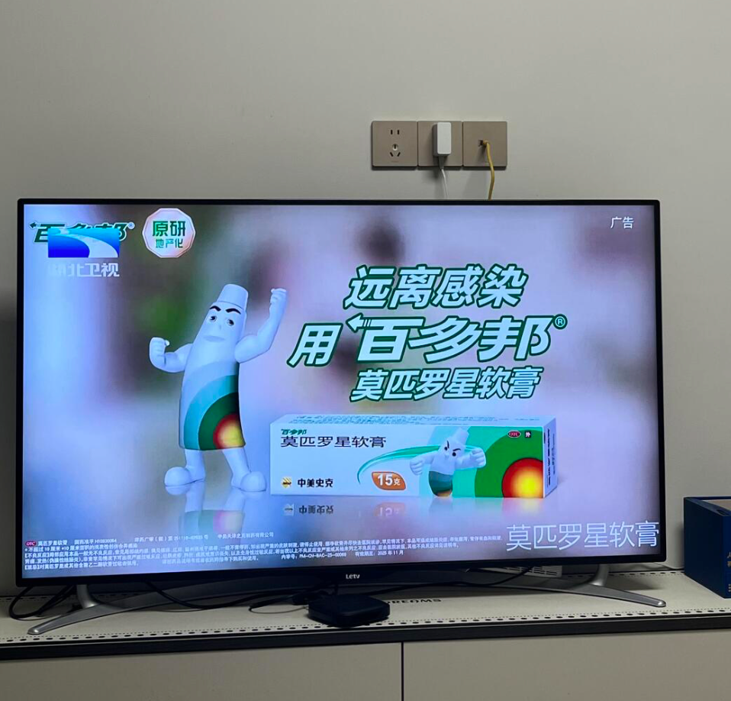
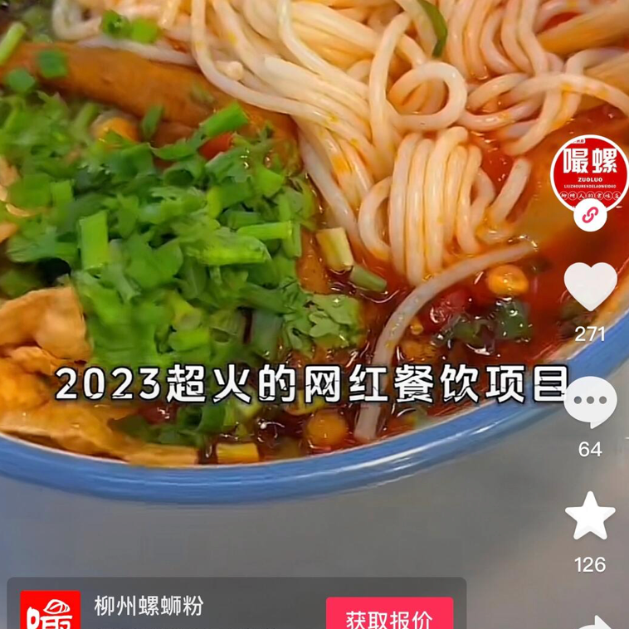
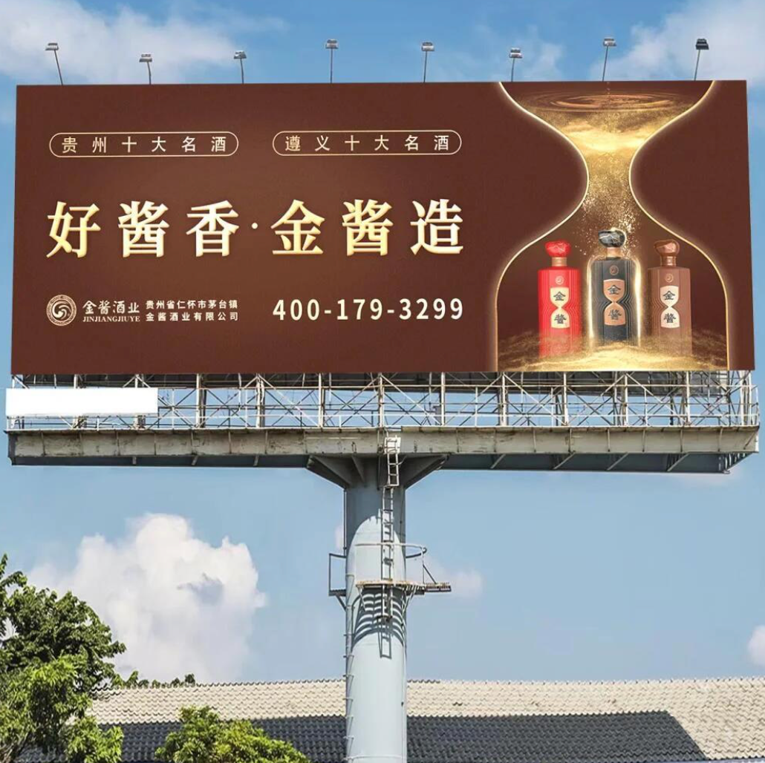
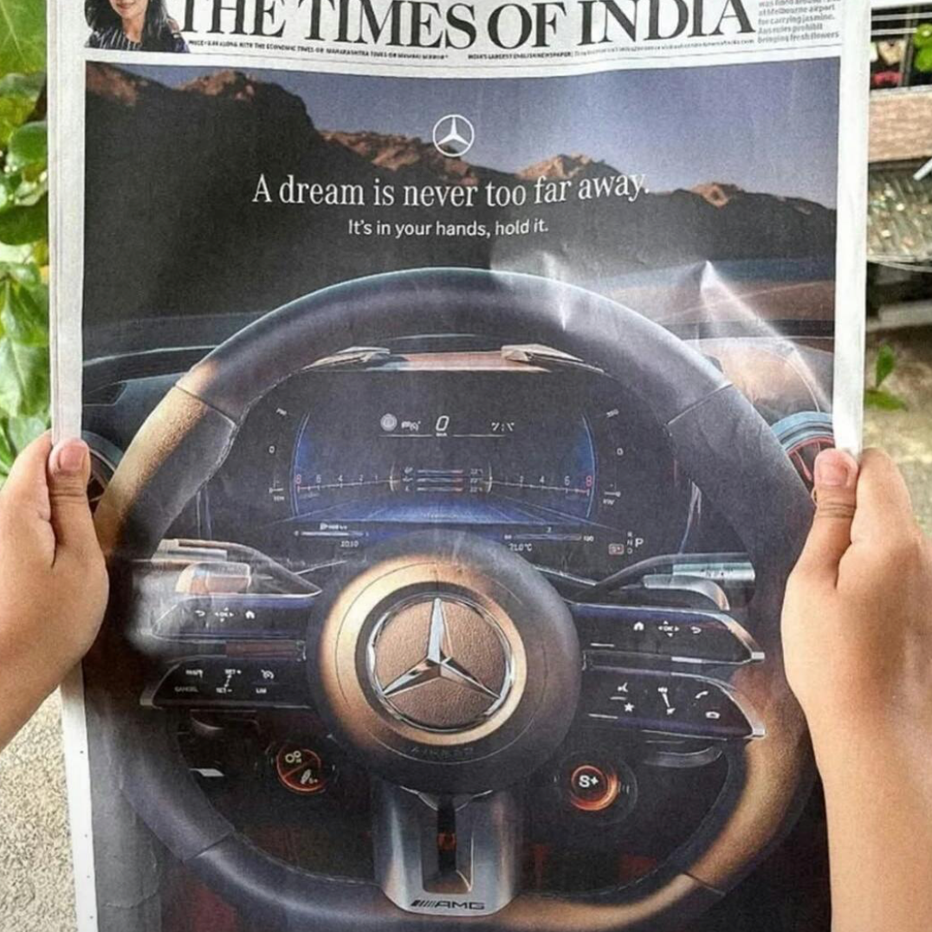
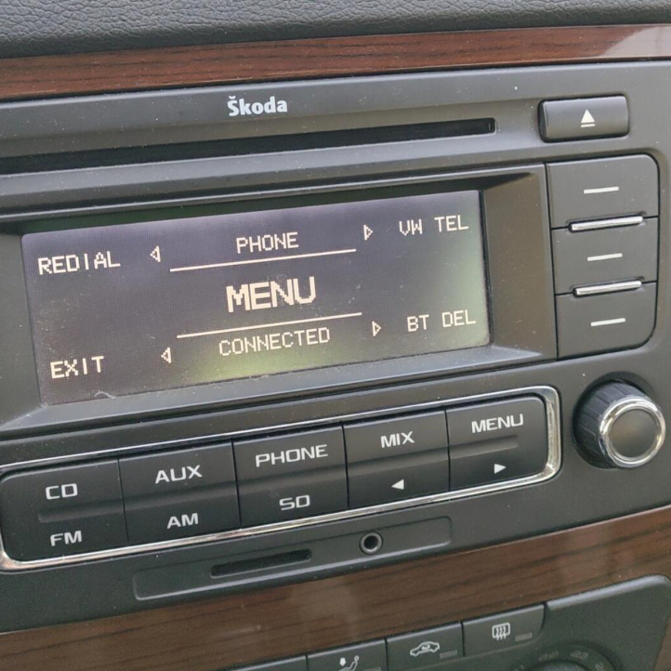
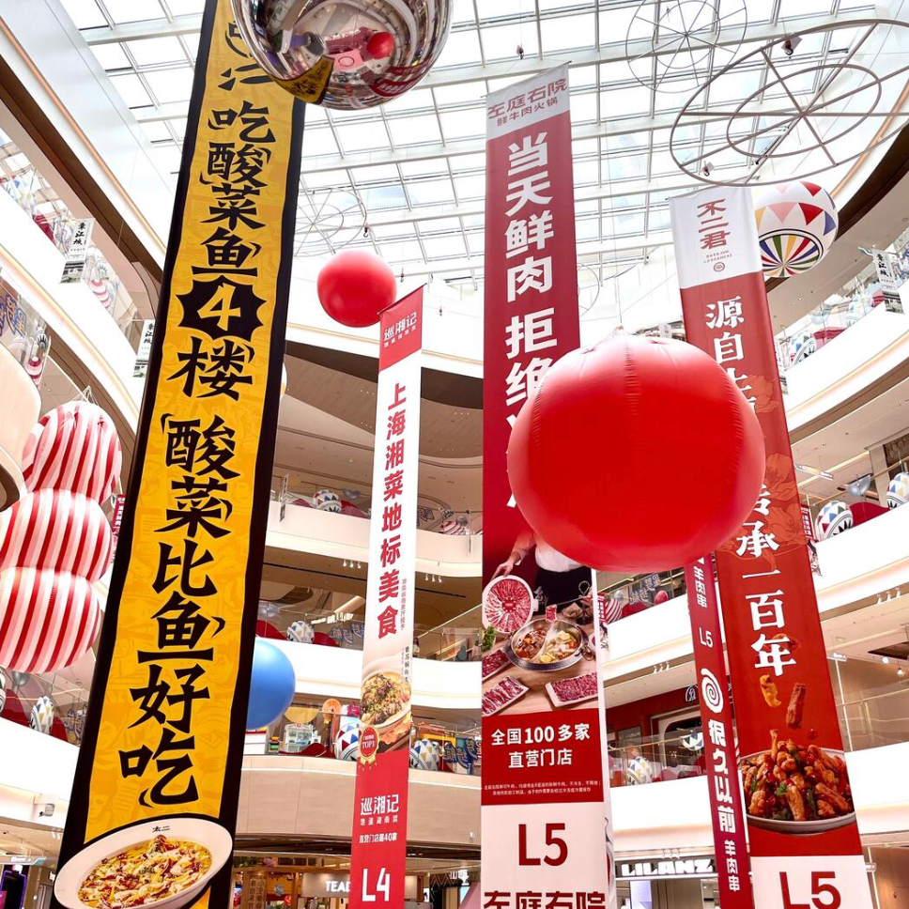
广告就是商家把商品、服务告诉大家，吸引人们去了解、购买的宣传内容。
电视广告
网络广告
户外广告
看电视时插播的短片
短视频、游戏、网页弹出的宣传
路边广告牌、公交车身、灯箱
纸质广告
广播广告
线下门店广告
宣传单、杂志、海报
收音机、车载音频里的播报
商店招牌、橱窗展示

Slide 7
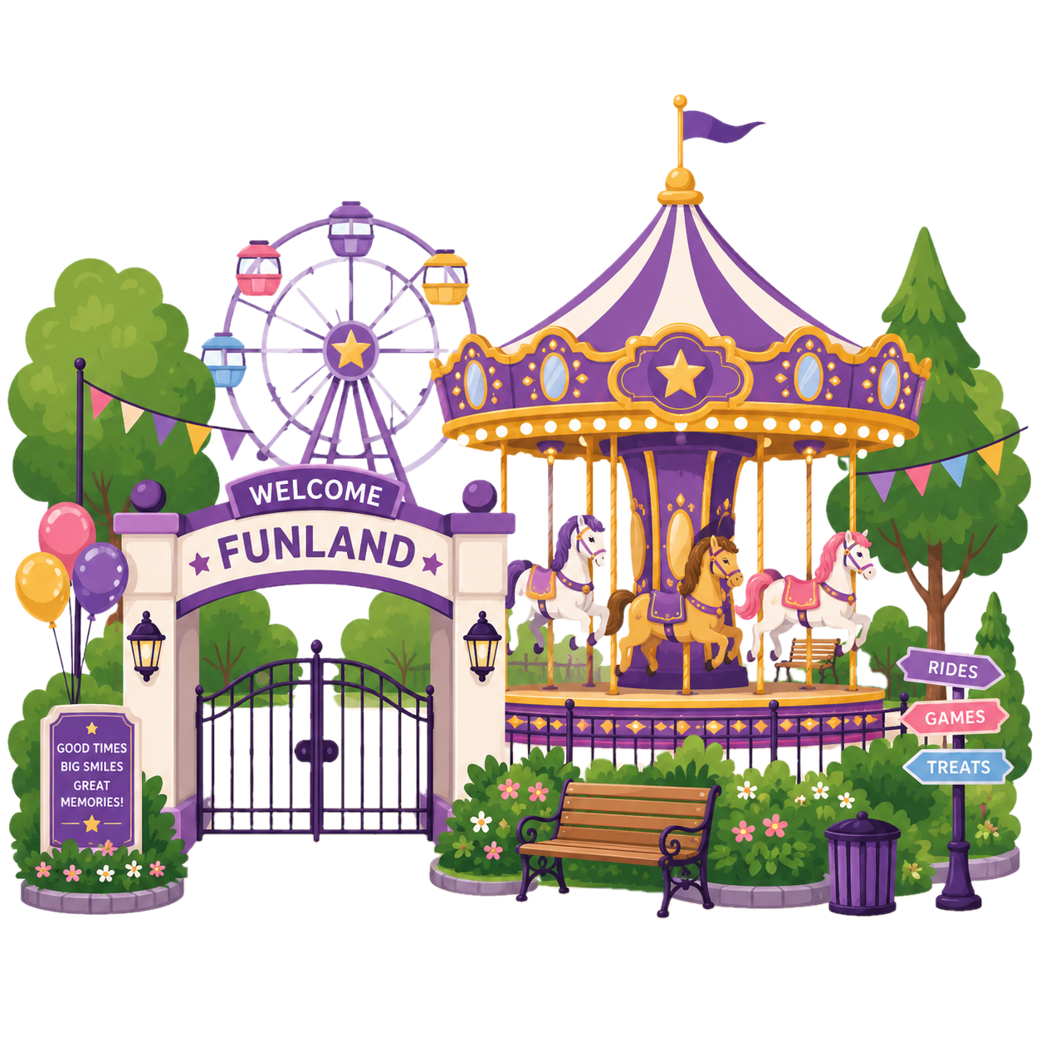
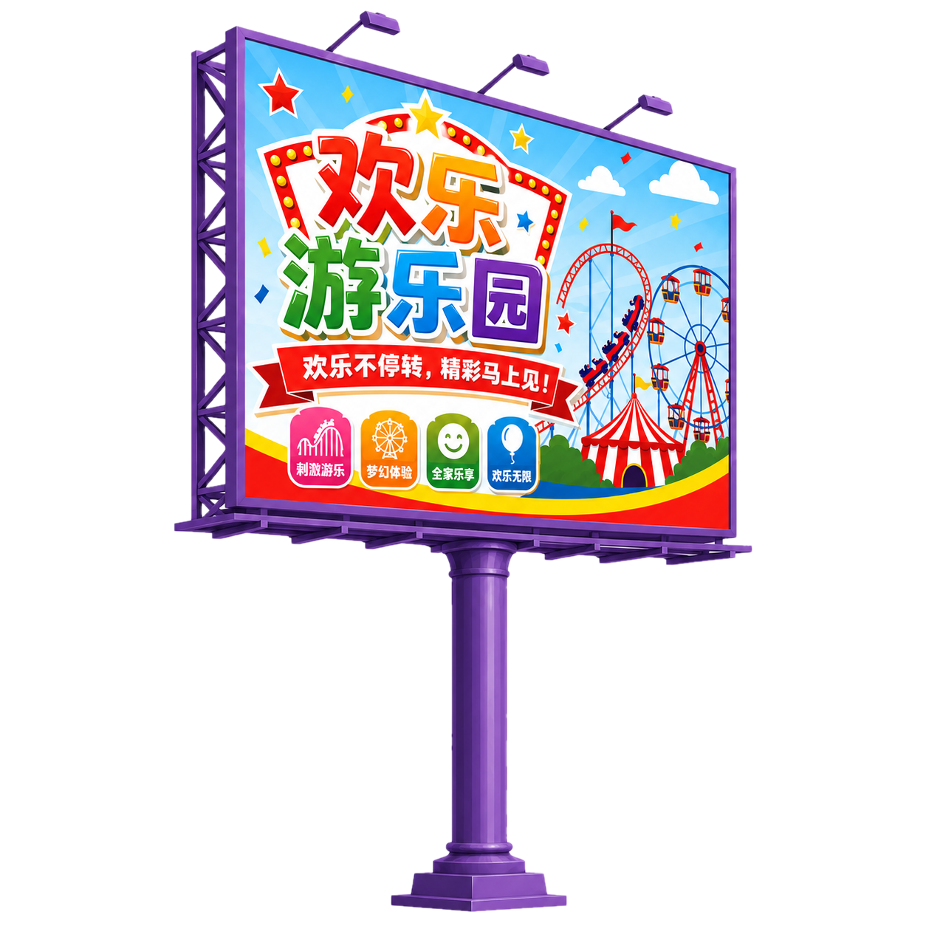


如何让游乐园的广告牌能够吸引更多的游客呢？

Slide 8

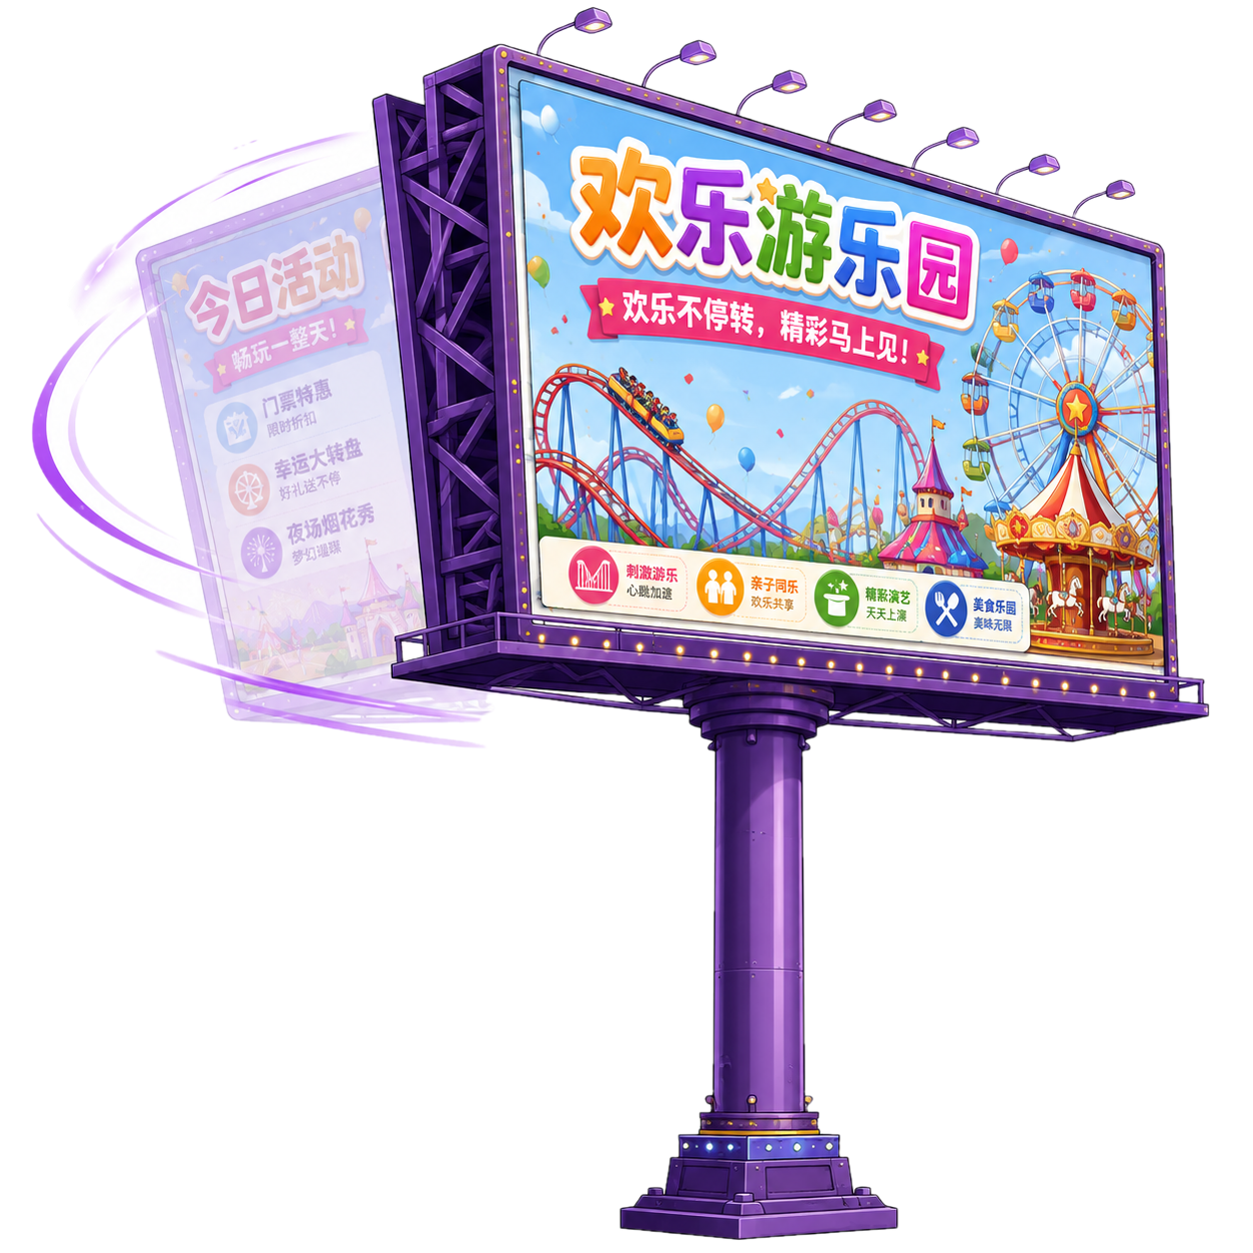



尝试让广告牌旋转起来
收获意想不到的效果哦！

Slide 9


Slide 10
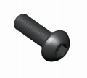
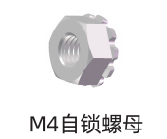
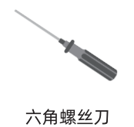
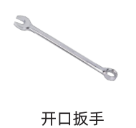


学习新知
自锁螺母可以只使用螺丝刀就能拧紧

Slide 11


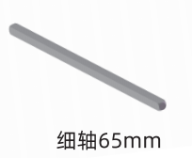
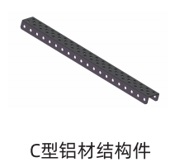

学习新知
试一试细轴能否直接转动结构件旋转？

Slide 12

学习新知
细轴能否直接转动齿轮?齿轮又如何与结构件连接呢？

Slide 13


学习新知
利用两点固定原理，将齿轮与结构件连接
两点确定一条直线

Slide 14

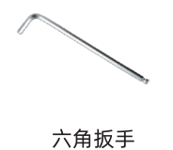

学习新知
限位杯士可以固定在细轴上，使细轴限位。
限位杯士
2.0mm

Slide 15


Slide 16
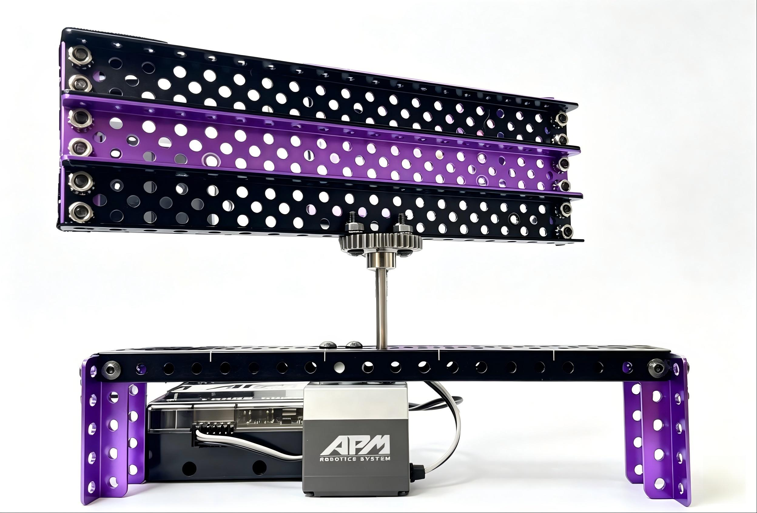
单击此处添加标题
模型
搭建

Slide 17



结构分析
广告牌
旋转轴
支架

Slide 18



Slide 19

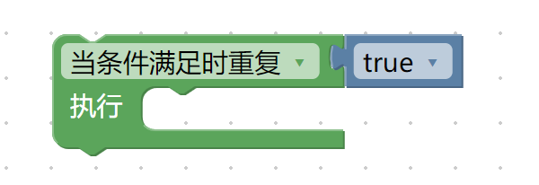
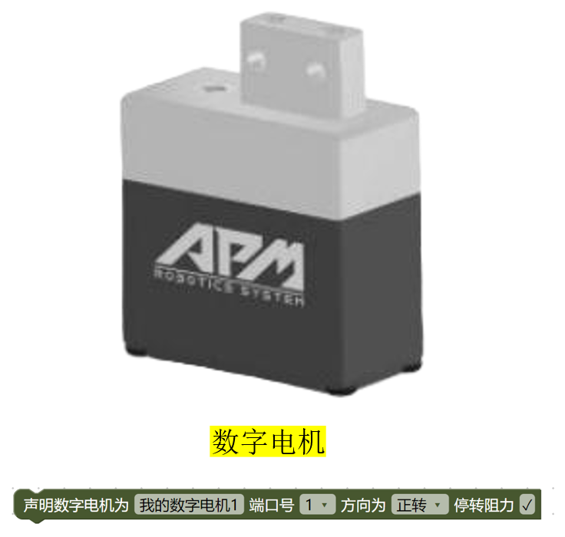
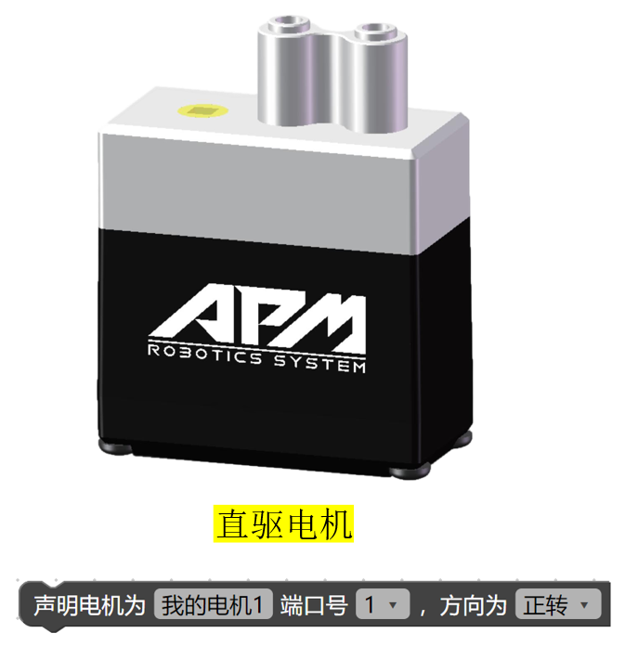
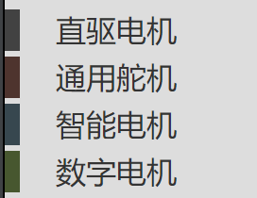
程序设计
💡 核心逻辑：1.确认使用电机的类型-声明电机端口号

Slide 20
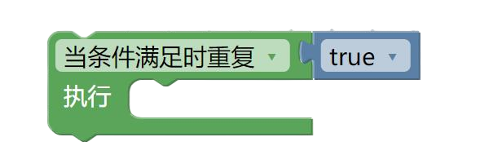
程序设计
程序设计
无限循环
  循环里面的程序一直重复运行

Slide 21

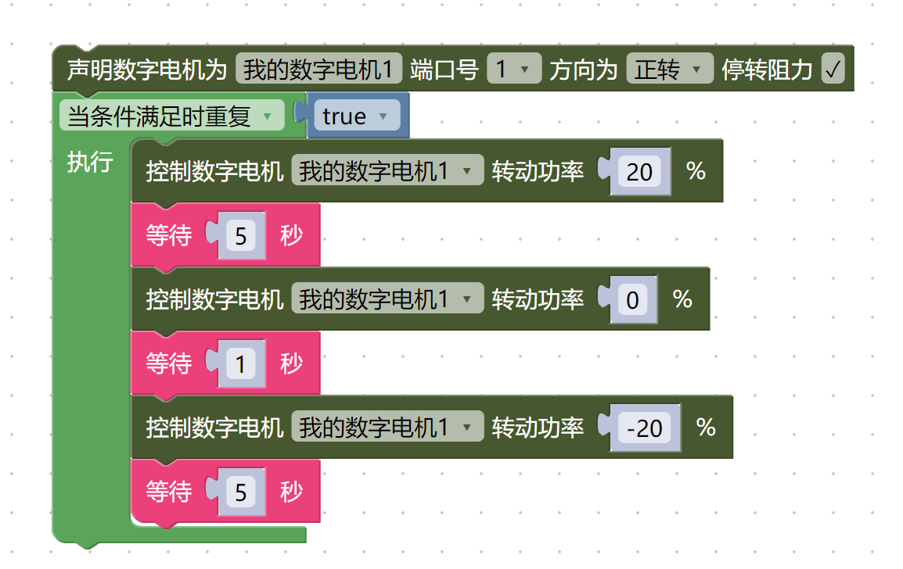
程序设计
电机旋转5秒，停止1秒，反转5秒，以此循环
电机以20的功率转5秒
电机停止1秒
电机以-20的功率转5秒

Slide 22



Slide 23

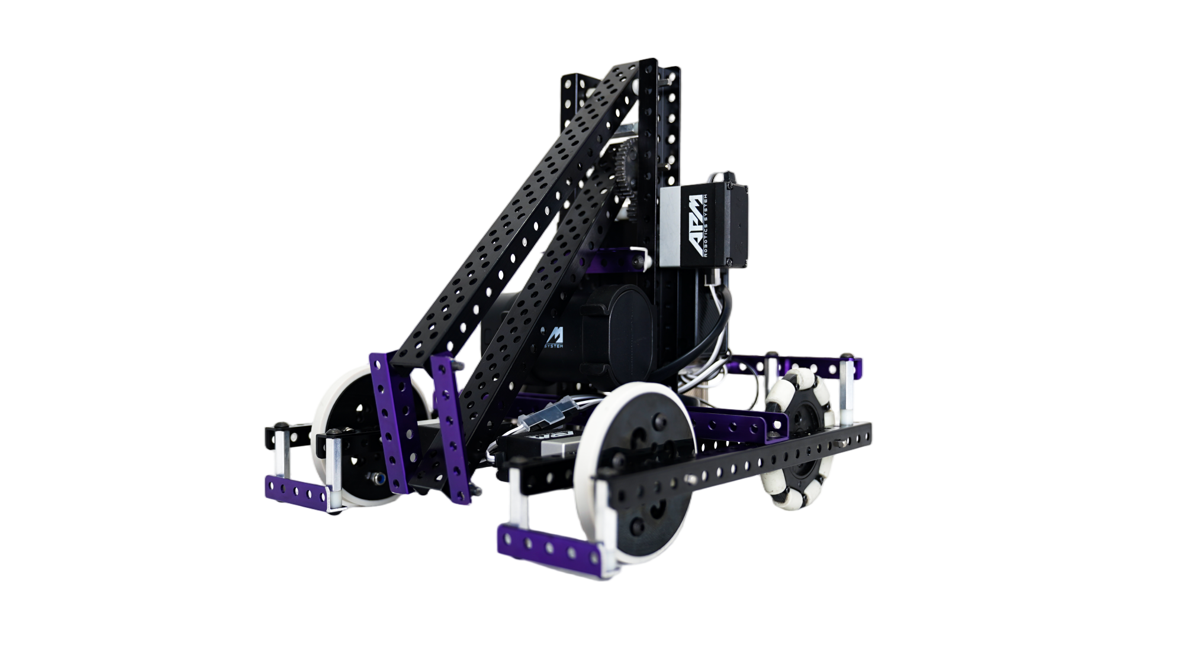
拓
展
任
务
1. 编程实现 “正转 2 秒涂鸦→暂停 1 秒→反转 2 秒涂鸦” 的循环图案；
2. 在广告牌划分2个区域，控制电机转向切换涂鸦区域

Slide 24


Slide 25


温故知新
成果展示：
今天我设计的作品是……，
它使用……结构（机械原理），使用了……编程模块，程序逻辑……

Slide 26
同学们再见！
APM Robotics Exploration
APM ROBOTICS SYSTEM
APM 系列课程体系 AI × Robotics × Engineering

